Slide 1
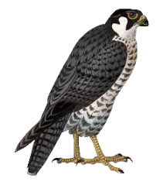
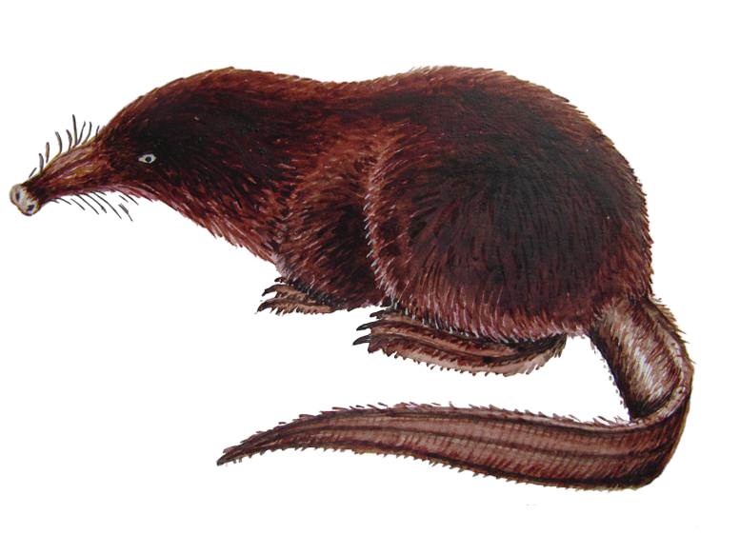
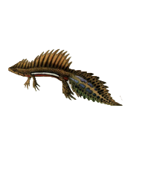
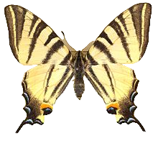
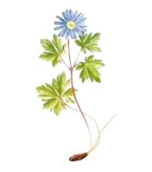
ПРОЕКТ НА ТЕМУ «КРАСНАЯ КНИГА МОСКОВСКОЙ ОБЛАСТИ»
УЧЕНИЦЫ 4 «З» КЛАССА ГОЛОТВИНОЙ АЛИНЫ

Slide 2
Что такое Красная книга Московской области?
В Красной книге Московской области собраны 675 редчайших видов:
Животных (Млекопитающих)
Птиц
Беспозвоночных
Рыб, пресмыкающихся и земноводных
Растений
Грибов, мхов, лишайников, водорослей
Все они находятся на грани исчезновения или вымирания. Цель моего проекта – познакомиться с представителями каждого вида и рассказать о них одноклассникам.

Slide 3
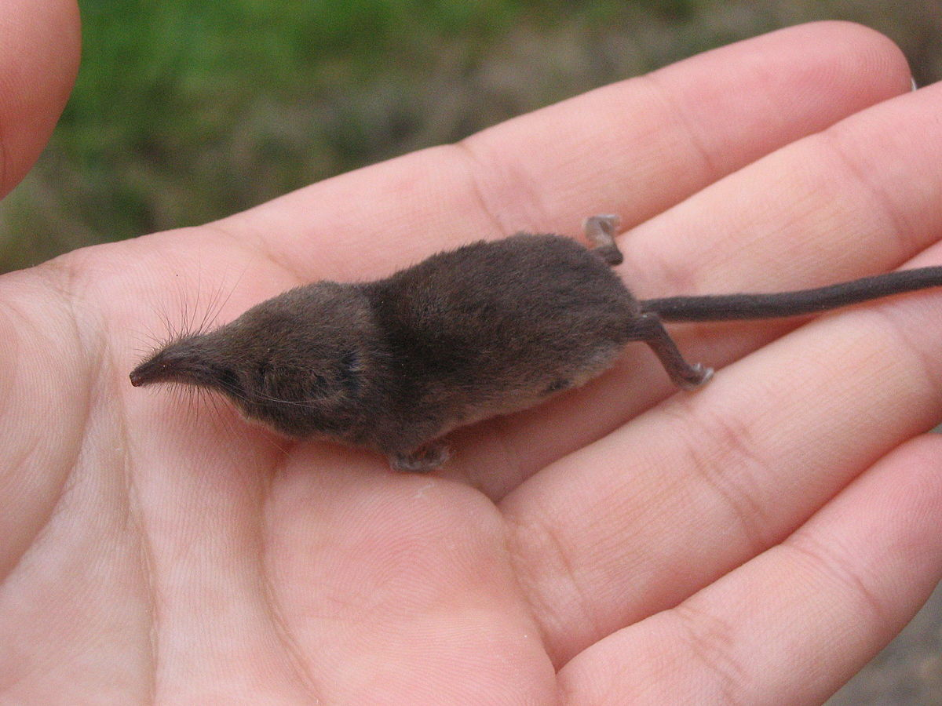
Животные (млекопитающие). Крошечная бурозубка.
Список млекопитающих, занесённых в Красную книгу Московской области включает 20 видов млекопитающих.
Одним из ярких представителей является Крошечная бурозубка – самое маленькое из млекопитающих в России, второе млекопитающее по величине в мире.
Длина тела не превышает 4—5 сантиметров, хвоста — 2,5—3 сантиметра. Масса крошечной бурозубки достигает 4 граммов[

Slide 4
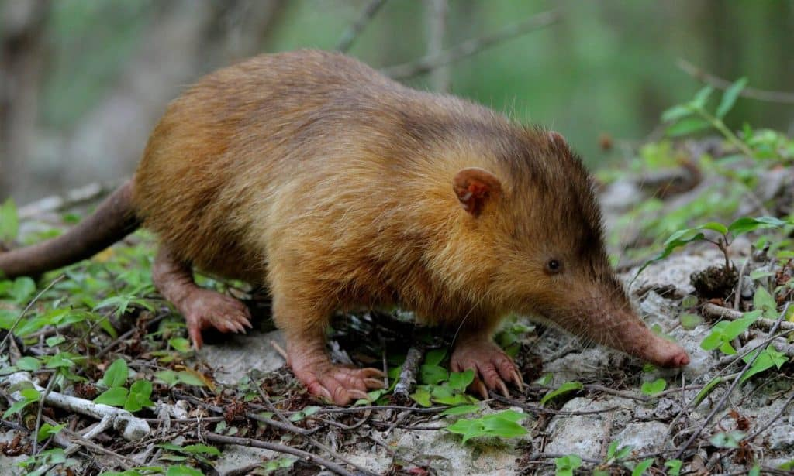
Животные (млекопитающие). Русская выхухоль
Другим важнейшим представителем редких животных является русская выхухоль
Русская выхухоль — небольшое млекопитающее. Тело длиной 18—22 см, хвост — такой же, масса до 520 граммов.
Хвост покрыт роговыми чешуйками. Нос -хоботом. Мех у выхухоли густой, бархатистый, очень прочный.
Выхухоль ведёт полуводный образ жизни. Наиболее благоприятны для обитания выхухоли замкнутые пойменные водоёмы.
Летом выхухоли живут поодиночке, парами или семьями, а зимой в одной норе могут жить до 12—13 особей разного пола и возраста.

Slide 5
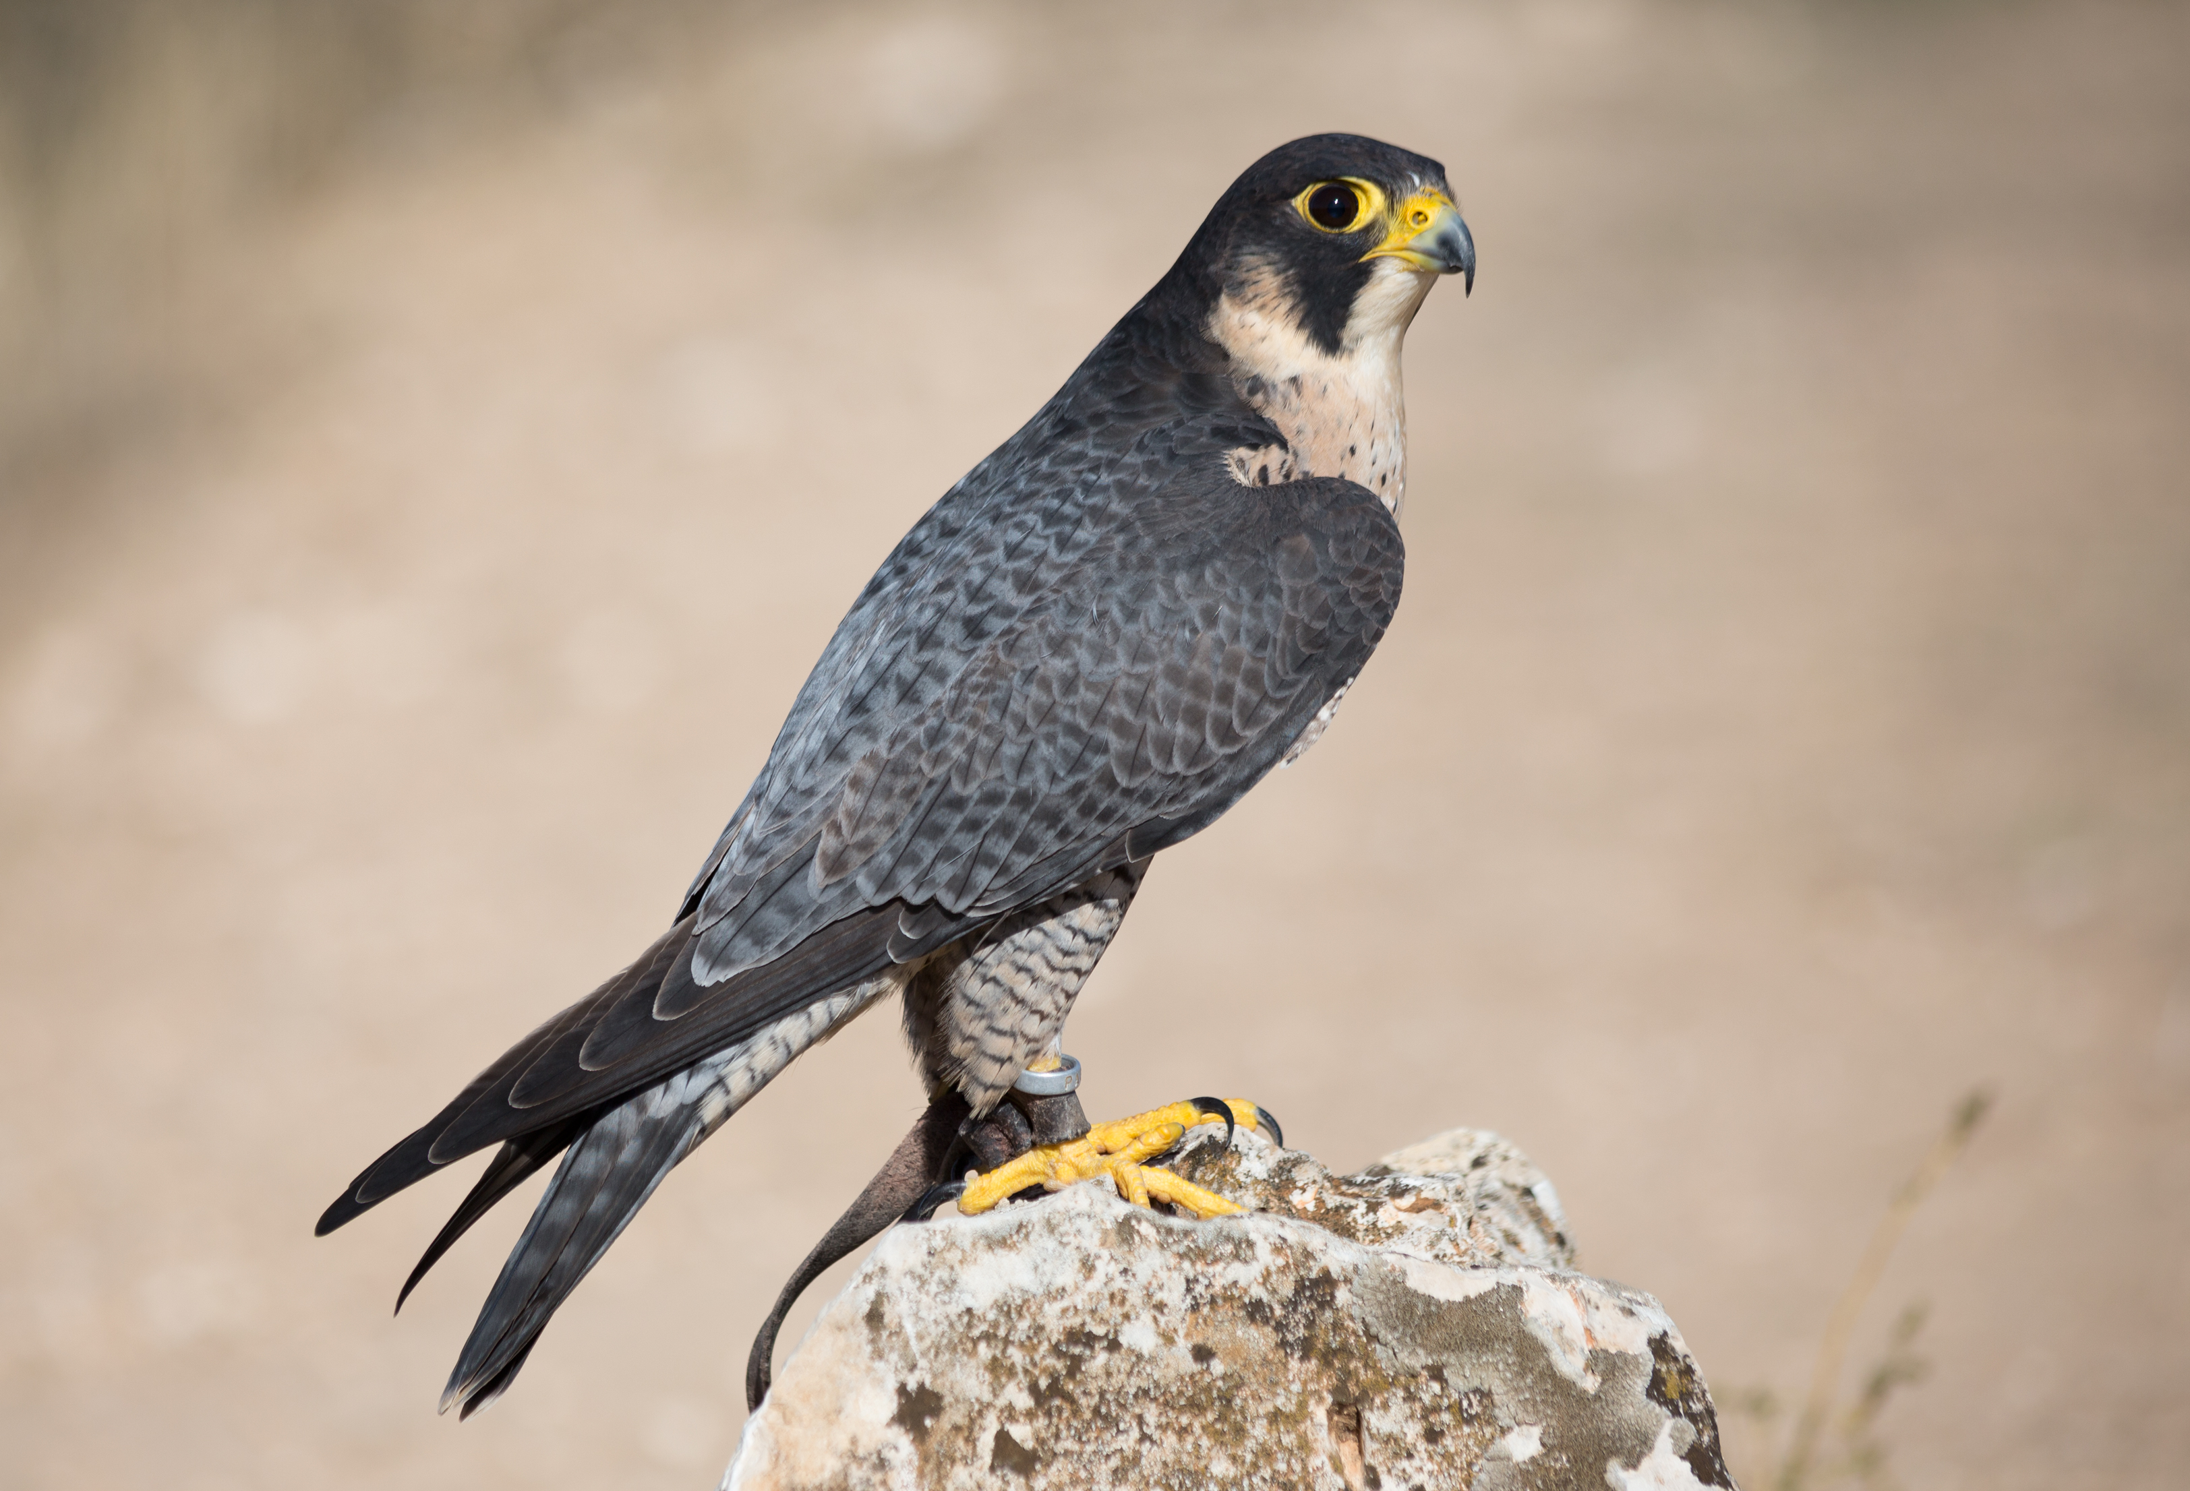
Птицы красной книги. Сапсан
Список птиц, занесённых в Красную книгу Московской области включает 68 видов.
Одной из интереснейших редких птиц является сапсан.
Сапсан – хищная птица из семейства соколиных. Это крупный сокол: его длина составляет 34—50 см, размах крыльев – 80-120 см. Самцы и самки выглядят одинаково.
Для жизни выбирает малодоступные для человека скалистые берега различных водоёмов.
Интересно, что сапсаны живут в одной паре в течении долгого времени, не любят менять место гнездования. Они активно охраняют свою территорию и при вторжении на неё нарушителя способны напасть даже на более крупную птицу.

Slide 6
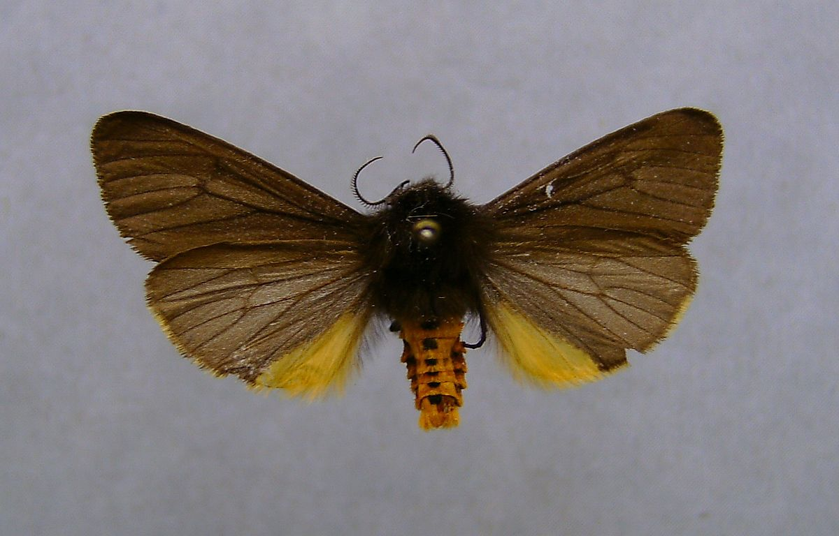
Беспозвоночные красной книги. Медведица цесаркая.
В Красную книгу Московской области занесено 320 беспозвоночных, среди которых больше всего бабочек (198 видов), перепончатокрылых (41) и жуков (33 вида).
Я расскажу вам о медведице цесарской или великолепной. Это совсем не медведь, а бабочка.
Размах крыльев медведицы 32-36 мм. Встречается в хорошо прогреваемых травянистых обращенных к югу склонах.
Лёт бабочек с мая до июня. Гусеницы развиваются с июля до августа на различных травянистых растениях.

Slide 7
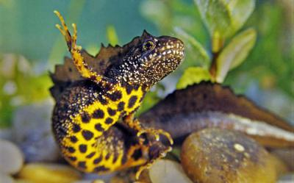
Рыбы, пресмыкающиеся, земноводные красной книги
В Красную книгу Московской области занесено 11 представителей ихтиофауны (ящериц), 4 вида земноводных и 5 видов пресмыкающихся.
Я расскажу вам о гребенчатом тритоне. Самцы гребенчатого тритона достигают 18 см в длину, самки – чуть более 11 см.
Сверху и с боков гребенчатые тритоны окрашены в тёмно-коричневый цвет. Брюшко гребенчатого тритона жёлтое или оранжевое, узор индивидуален для каждого тритона. Кожа грубая, шероховатая, на брюшке гладкая.
Гребенчатые тритоны способны издавать тихие звуки — скрип, писк и глухой свист.
Весну и первую половину лета тритоны проводят в водоёмах. Во второй половине лета тритоны живут на суше, в лесу.

Slide 8
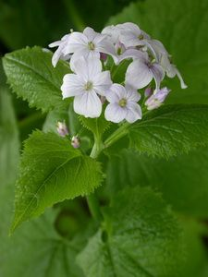
Растения красной книги
На территории области произрастает 19 видов растений, включенных в Красную книгу.
Одно из примечательных – лунник оживающий. Многолетнее травянистое растение до 1 м высотой с лиловыми цветками.
Зацветает в возрасте 6–7 лет, старые нецветущие экземпляры обнаружены в 22–24-летнем возрасте.
В Московской области встречается, в основном, на склонах к речным долинам, на речных террасах и в поймах.

Slide 9
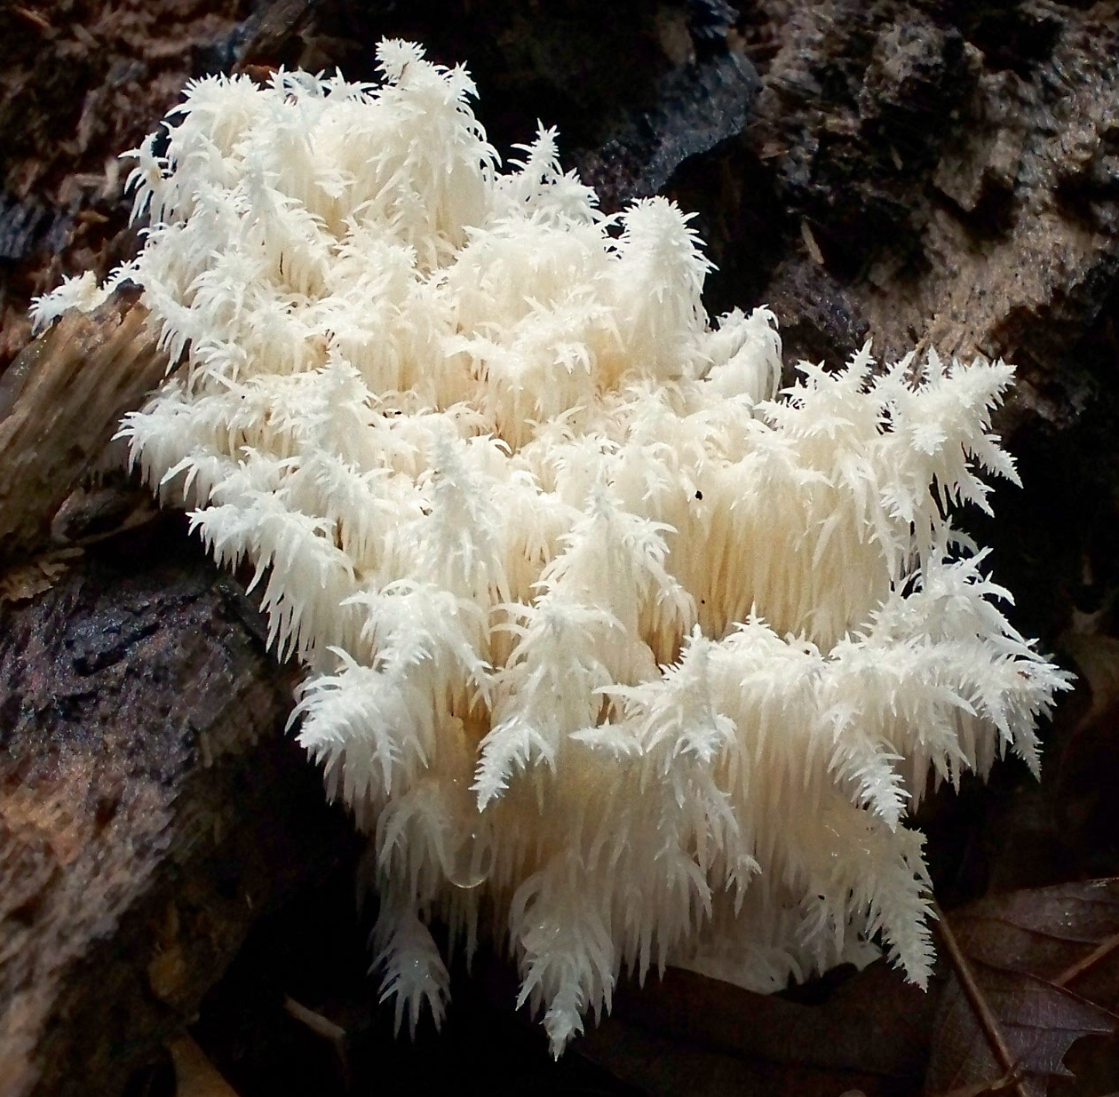
Грибы, мхи, лишайники, водоросли красной книги
Грибы, мхи, лишайники, водоросли красной книги насчитывают 3 вида водорослей, 37 — лишайников и 22 вида грибов.
Я расскажу о грибе – ежевик коралловидный.
Плодовое тело гриба напоминает ветку коралла, многократно-разветвлённое, белоснежное.
Мякоть гриба в молодом возрасте белая, потом становится слегка желтоватой, без особого запаха.
Растёт гриб на стволах и пнях мёртвых лиственных пород деревьев: осины, вяза, дуба, берёзы и крупных сучьях лежащих деревьев.
В молодом возрасте считается съедобным, но собирать его не следует, так как это редкий вид.

Slide 10
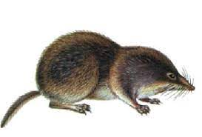
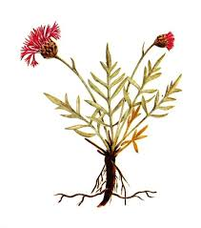
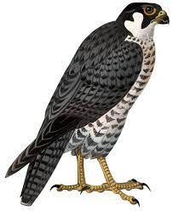
Я рассказала о каждом виде понемногу. Берегите и любите нашу природу! Спасибо за внимание!

